Slide 1
Ветер, ветер! Ты могуч, Ты гоняешь стаи туч, Ты волнуешь сине море, Всюду веешь на просторе, Не боишься никого, Кроме бога одного.

Slide 2
ВЕТЕР

Slide 3
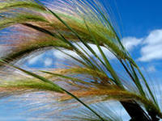
Что такое ветер?
Ветер – это движение воздуха вдоль земной поверхности.

Slide 4
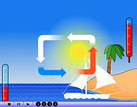
Бриз – ветер на берегах водоемов…

Slide 5
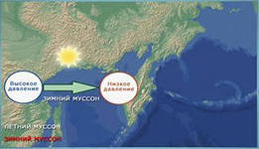
Муссон – ветер на границе материка и океана

Slide 6
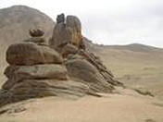
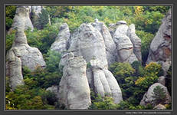
Работа ветра

Slide 7
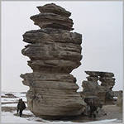
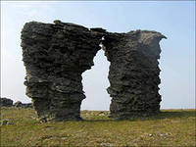
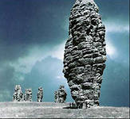
Останцы

Slide 8
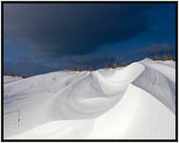
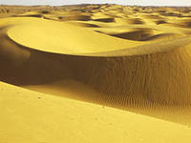
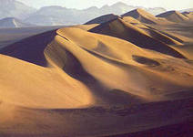
Ветер - затейник

Slide 9
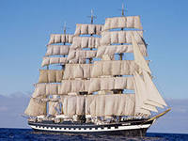
Парусник

Slide 10
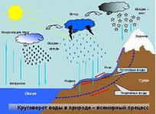
Перенос облаков

Slide 11
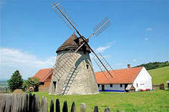
Ветряная мельница

Slide 12
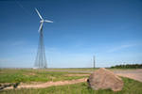
Ветряной электрогенератор

Slide 13
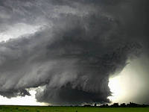
Ураган – это….
…ветер со скоростью более 120 км/час

Slide 14
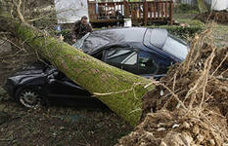
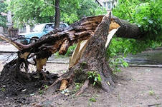
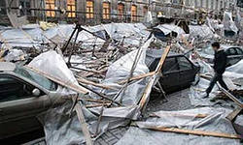
Последствия урагана

Slide 15
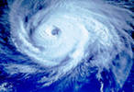
Тайфун – это…
тропический вихрь над водными просторами Тихого океана.

Slide 16
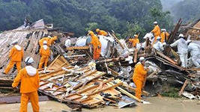
Последствия тайфуна

Slide 17
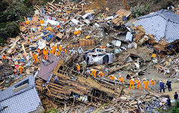

Slide 18
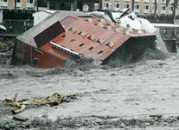

Slide 19
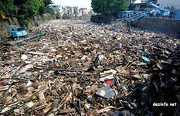

Slide 20
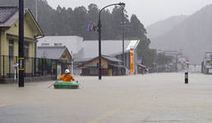

Slide 21
Смерч (торнадо) – это…
атмосферный вихрь, возникающий в кучево-дождевом (грозовом) облаке и распространяющийся вниз

Slide 22
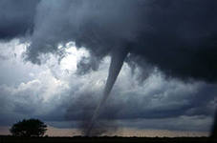
Смерч (Торнадо)

Slide 23
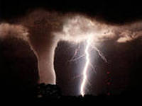

Slide 24
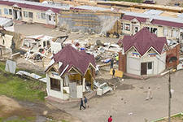
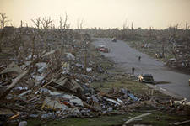
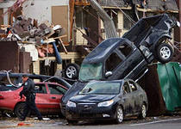
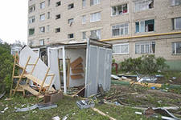
Последствия торнадо

Slide 25
Релаксация

Slide 26
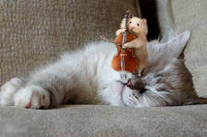
Спят усталые котишки…

Slide 27
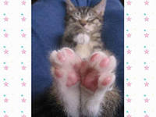
Руками не трогать!!!

Slide 28
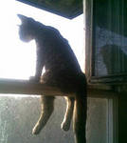
Что – то хозяин долго в магазин ходит…

Slide 29
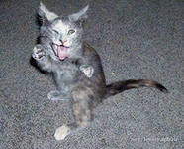
Озорник…

Slide 30
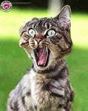
Хозяиииин, неси Вискассссссс…

Slide 31
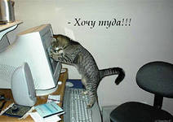
Компьютерный гений

Slide 32
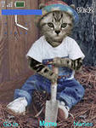
Крутой парень…

Slide 33
Хочу все знать!

Slide 34
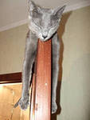
Дверью не хлопать!!!

Slide 35
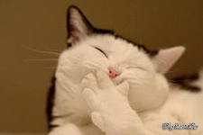
Всем удачи!

Slide 36
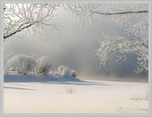
Спасибо за внимание!

